Slide 1











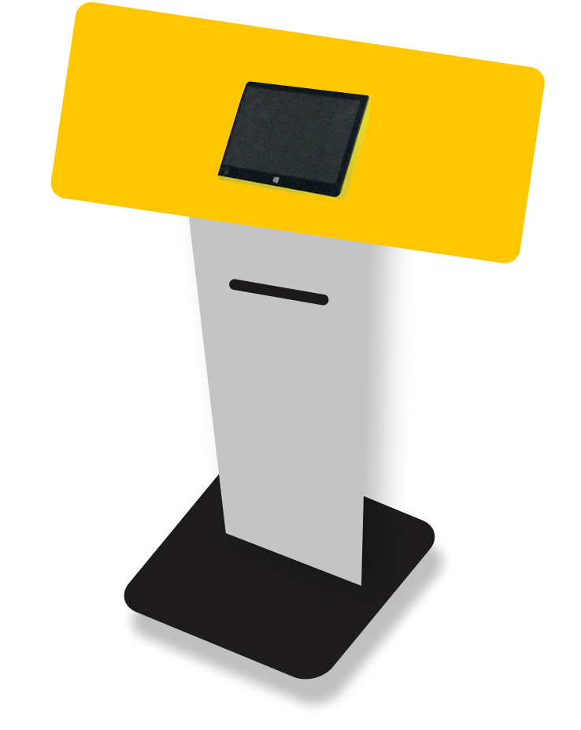






Slack
.jar
Login
Cadastro
QRCode
Dashboard
Java
Controle de cadastro
Java
Totem
Gerente
Monitor

